Slide 1

Modul 3
Social Emotional Learning
PERCAYA DIRI
Pengantar – Social Emotional Learning
Skills To Succeed Global Grant 8
Pengantar – Social Emotional Learning
Pengantar – Social Emotional Learning
Skills To Succeed Global Grant 8
Skills To Succeed Global Grant 8

Slide 2
TUJUAN PEMBELAJARAN
Setelah mempelajari materi ini diharapkan Peserta:
Merasa percaya diri atas identitas dan “siapa saya” sebenarnya
Memahami cara berkomunikasi dan berperilaku secara daring (yaitu posting, penyampaian pesan, mengirim teks) yang berkontribusi pada identitas dan konsep diri
Bisa mengenali stereotip negatif yang mempengaruhi rasa percaya diri
Memiliki kemampuan untuk mengcounter stereotip negatif yang mempengaruhi pikiran dan tindakan.
Pengantar – Social Emotional Learning
Skills To Succeed Global Grant 8
Pengantar – Social Emotional Learning
Skills To Succeed Global Grant 8

Slide 3
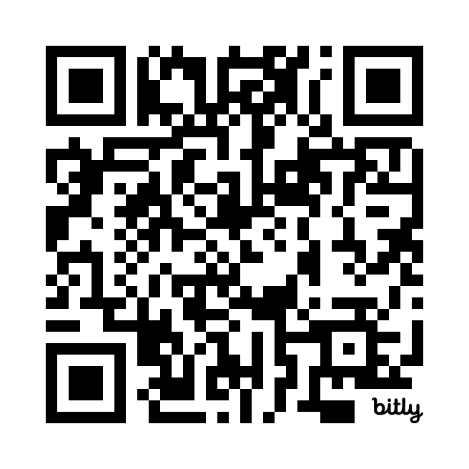
D
A
https//:lms.savethechildren.or.id/courses/
Pengantar – Social Emotional Learning
Skills To Succeed Global Grant 8
Pengantar – Social Emotional Learning
Skills To Succeed Global Grant 8

Slide 4
Ajak Siswa berpasangan
Sampaikan kepada pasangan anda, 1 hal positif yang ada pada diri anda (bisa sikap, prestasi, kebiasaan, atau hal lainnya)
Berikan apresiasi kepada pasangan anda
Pengantar – Social Emotional Learning
Skills To Succeed Global Grant 8
Pengantar – Social Emotional Learning
Skills To Succeed Global Grant 8

Slide 5
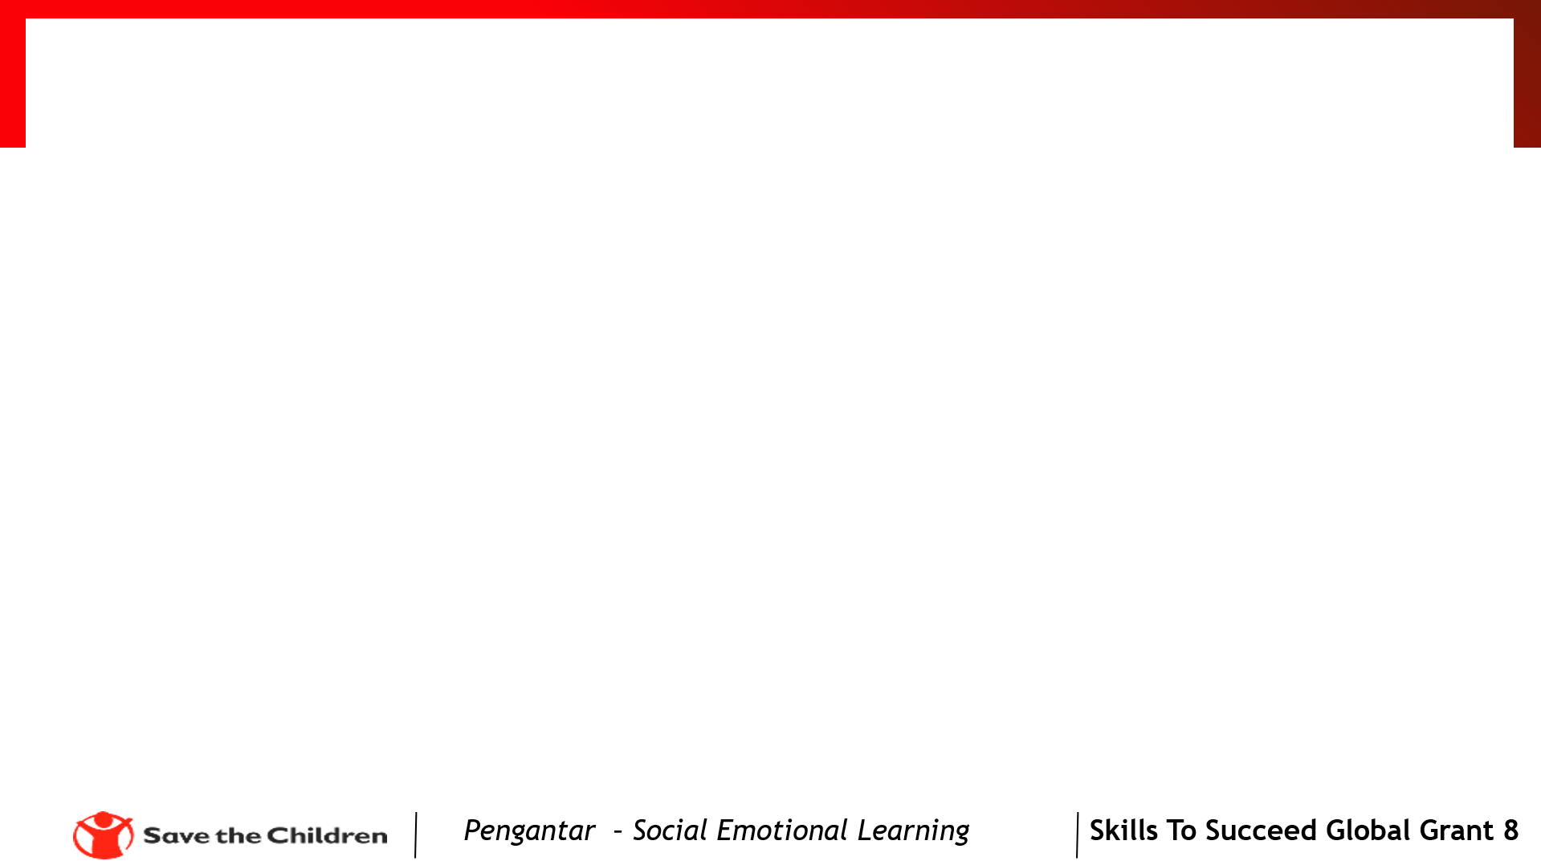
Mengapa Kepercayaan Diri Itu Penting?
Menumbuhkan keberanian: Membantu kita berbicara di depan umum, mencoba hal baru, dan menghadapi tantangan.
Meningkatkan kualitas hidup: Kepercayaan diri membuat kita lebih optimis dan bahagia.
Menunjang hubungan sosial: Dengan percaya diri, kita bisa lebih mudah bergaul dan membangun hubungan positif.
Pengantar – Social Emotional Learning
Skills To Succeed Global Grant 8
Pengantar – Social Emotional Learning
Skills To Succeed Global Grant 8

Slide 6
FAKTA MENARIK
  Menurut sebuah penelitian oleh American Psychological Association (APA), orang yang memiliki tingkat kepercayaan diri yang lebih tinggi cenderung lebih sukses dalam mencapai tujuan akademik dan karier.
  30% remaja melaporkan merasa kurang percaya diri dalam situasi sosial (Sumber: National Mental Health Association).
  Penelitian oleh Stanford University menunjukkan bahwa orang yang percaya diri lebih mampu mengatasi stres dan memiliki ketahanan mental yang lebih baik.
Pengantar – Social Emotional Learning
Skills To Succeed Global Grant 8
Pengantar – Social Emotional Learning
Skills To Succeed Global Grant 8

Slide 7
Kepercayaan Diri di Media Sosial
Pentingnya menjaga citra diri di media sosial: Berbagi pengalaman positif tanpa membandingkan diri dengan orang lain.
Menghindari tekanan sosial: Fokus pada kelebihan diri sendiri dan hindari terlalu membandingkan dengan orang lain.
Berani menjadi diri sendiri: Kepercayaan diri di media sosial dimulai dari penerimaan diri yang baik.
Pengantar – Social Emotional Learning
Skills To Succeed Global Grant 8
Pengantar – Social Emotional Learning
Skills To Succeed Global Grant 8

Slide 8
P
Praktek Pembelajaran
YUK, BIKIN VIDEO
Video tentang dirimu dengan menyebutkan minimal tiga hal positif dalam diri kamu.
Kamu bisa bikin video sendiri atau bareng teman-teman, pokoknya seru-seruan aja!
Gunakan kamera HP dan bisa kamu edit dengan aplikasi, sebelum diupload
Pengantar – Social Emotional Learning
Skills To Succeed Global Grant 8
Pengantar – Social Emotional Learning
Skills To Succeed Global Grant 8

Slide 9
U
R
https//:lms.savethechildren.or.id/courses/
Pengantar – Social Emotional Learning
Skills To Succeed Global Grant 8
Pengantar – Social Emotional Learning
Skills To Succeed Global Grant 8

